Slide 1




Curso 6: Entrenamiento en Fuentes, Recursos y Servicios de Información
Tema 4. Biblioteca Virtual de Salud
Profesora Principal: DrC. María de las Mercedes Fernández Valdés.
Profesora del tema: MsC. Arelys Borrell Saburit

Slide 2
Objetivos específicos
Aplicar los procedimientos y las técnicas adecuadas para la obtención de fuentes documentales en la práctica médica mediante la localización, acceso y clasificación de las fuentes de información.
Elaborar estrategias de búsqueda mediante la utilización de los vocabularios controlados DeCS y MeSH y ecuaciones de búsquedas como herramientas para garantizar la calidad en la búsqueda de información.
Compilar bibliografía que respalde un problema de información con el uso de los gestores personales de bases de datos bibliográficas para realizar búsquedas y organizar bibliografías personales experimentación con los programas y herramientas.

Slide 3
Contenidos:
6.4.1. Acerca de la Biblioteca Virtual de Salud
6.4.2. Servicios
6.4.3. Recursos de información
6.4.4. Ayuda
6.4.5. Sección Consulte
6.4.6 Sección Colecciones destacadas
6.4.7. Sección Agrupadas por
6.4.8. Especialidades en Ciencias de la Salud
6.4.9. Red BVS

Slide 4

Biblioteca Virtual de Salud de Cuba
- Presentada durante el IV Congreso Panamericano de Información en Ciencias de la Salud celebrado, 1998
-El proyecto es reconocido como una estrategia cooperativa e integradora de la región
-Herramienta para el fortalecimiento de los sistemas de salud para el desarrollo humano sostenible de la región
Notes:
La propuesta presentada durante el IV Congreso Panamericano de Información de Ciencias de la Salud celebrado en San José Costa Rica, en marzo 1998.
El proyecto es reconocido como una estrategia cooperativa e integradora de la región dirigida a facilitar el mas amplio acceso a la información para el mejoramiento permanente de la salud de nuestros pueblos.
Al propio tiempo la BVS seria una herramienta para el fortalecimiento de los sistemas de salud y para el fortalecimiento de los sistemas de salud y para el desarrollo humano sostenible en la región.

Slide 5






Desarrollo del modelo de la BVS se basa en los siguientes principios:
Acceso a la información
Alianzas y consorcios
Trabajo cooperativo
Condiciones locales
Evaluación y control de calidad
Operación descentralizada
Notes:
Cuba, a través del Centro Nacional de Información de Ciencias Médicas (Infomed), mantuvo una participación activa en el desarrollo de esta propuesta, trabajando estrechamente con BIREME en la iniciación y acompañando el proceso al implementar el modelo para la operación de sus servicios y contribuir al desarrollo del modelo regional.
Búsqueda de la equidad en el acceso a la información en salud.
• Promoción de alianzas y consorcios para maximizar el uso compartido de recursos.
• Promoción del trabajo cooperativo y del intercambio de experiencias.
• Desarrollo y operación descentralizados en todos los niveles.
• Desarrollo basado en las condiciones locales.
• Establecimiento y aplicación de mecanismos integrados de evaluación y control de calidad.

Slide 6
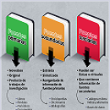
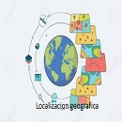






Nuevo paradigma de información
Fuentes de información
Localización geográfica
Integración de las funciones
Control de la calidad
Mecanismos integrados en las FI
Actualización de las FI
Integración de disciplinas
Instituciones y usuarios sin acceso
Notes:
La BVS representa la expansión de toda la infraestructura de información ya acumulada en la región. Esta expansión no es lineal. Ello significa la adopción progresiva de un nuevo paradigma de tratamiento de información, que en varios aspectos solucionan problemas sin solución o con soluciones muy caras en el modelo actual.
- Disponibilidad de acceso a las fuentes de información sin limitación de horario.
- Disponibilidad de acceso independientemente de la localización geográfica del usuario y de las fuentes de información.
- Integración de las funciones de almacenamiento, preservación y publicación; por ejemplo, la colección de los números de una revista electrónica en la BVS representa simultáneamente las funciones tradicionales de publicación, catalogación, almacenamiento y preservación;
- Convivencia de fuentes de información en soportes tradicionales y en formato de hipertexto, incluyendo componentes multimediales.
- Promoción de la necesaria y reclamada integración de diferentes disciplinas, especialidades, sistemas e iniciativas del área de información y salud en el proceso de diseño, creación y operación de productos y servicios de información.
- Existencia de mecanismos de control de calidad para la selección de fuentes de información para la Biblioteca.
- Alto grado de actualización de las fuentes de información al minimizar los mecanismos que intermedian su generación y su publicación.
- Provisión de mecanismos integrados en las fuentes de información para la evaluación de su uso e impacto.
- Instituciones y/o usuarios sin acceso o con acceso limitado a la Internet podrán también beneficiarse de la BVS, a través de productos y servicios ofrecidos en papel, disquetes, CD ROM, CD-R y DVD-ROM.

Slide 7
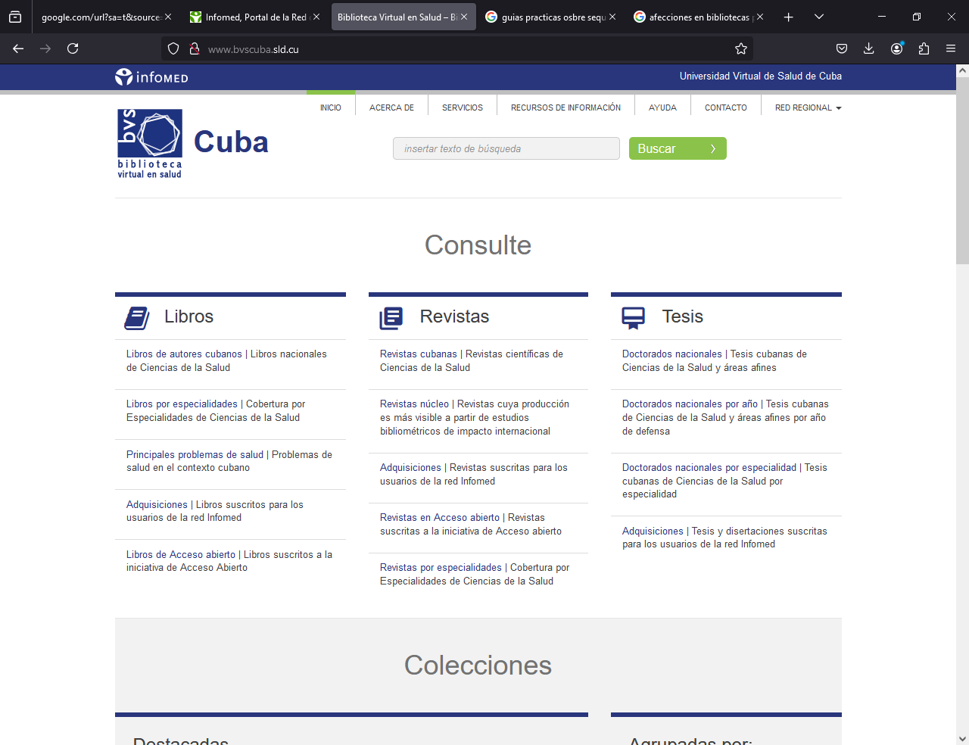
http://www.bvscuba.sld.cu/
Notes:
Para acceder a la BVS http://www.bvscuba.sld.cu/ Tiene dos interfases búsqueda simple y búsqueda avanzada

Slide 8
En la parte superior de la página principal de la Biblioteca Virtual de Salud verás la disponibilidad de iconos a los que, además de los dos tipos de búsqueda, puedes ir accionando y que te iremos explicando a donde puedes llegar con cada uno de ellos.
Notes:
Iconos de la BVS/Cuba

Slide 9
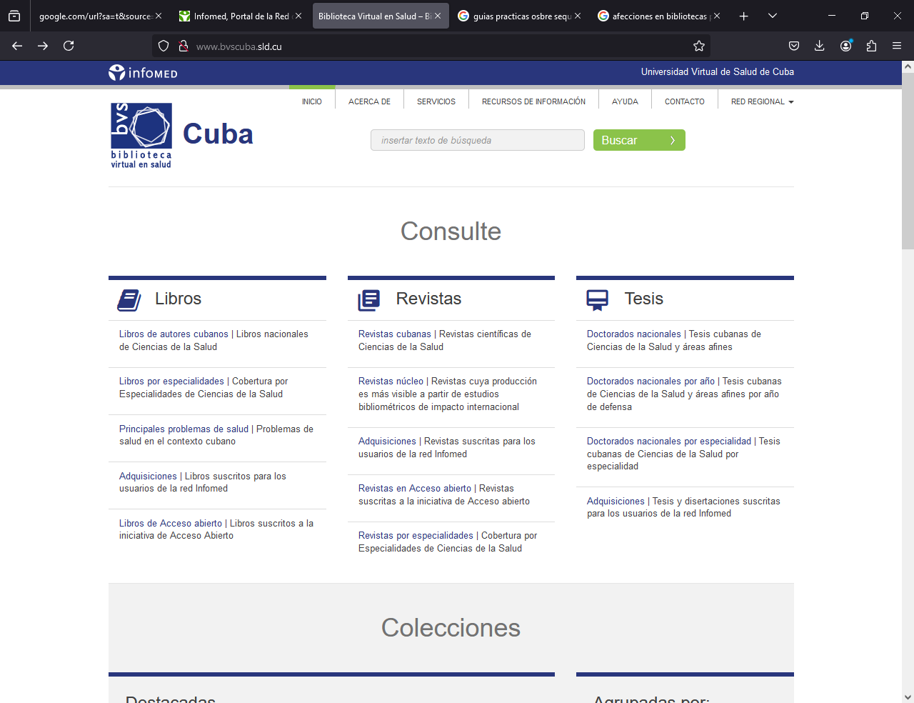
Presentación del Sitio de la Biblioteca Virtual en Salud de Cuba
Notes:
Inicio de la BVS\Cuba

Slide 10
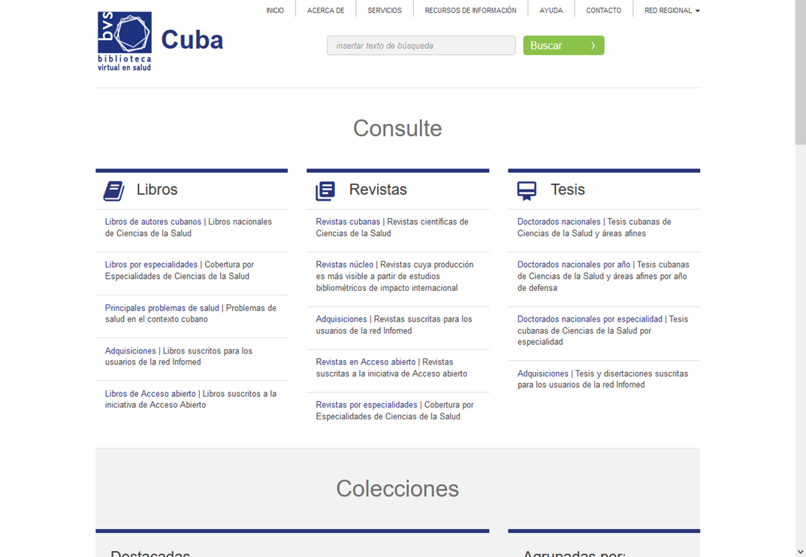
Acerca de BVS
¿Qué es la BVS?
Historia de la BVS
Centros cooperantes
Comité Consultivo
Normas y Procedimientos
Información de interés
Serie CRIC y reuniones BVS
Notes:
¿Qué es la BVS? Es una colección descentralizada y dinámica de fuentes de información cuyo objetivo es el acceso equitativo a l conocimiento científico en salud
Historia de la BVS El proyecto, de alcance regional en sus orígenes y que actualmente involucra además a España, constituyó la estrategia de articulación y reordenamiento de los esfuerzos que ya se venían realizando en Cuba para facilitar el acceso a la información científico-técnica en salud, mediante el uso creativo de las tecnologías de la información y las comunicaciones.
Centros cooperantes actúa según las actividades establecidas en un memorando de entendimiento entre su institución y BIREME/OPS/OMS. Las posibles áreas de acción: Punto focal , publicación, selección, registro, curación , capacitación, recuperación, diseminación, evaluación principales herramientas https://lilacs.bvsalud.org/es/red-lilacs/centros-cooperantes-de-la-red-lilacs/#areas_actuación
Comité Consultivo coordina el trabajo cooperativo, define y orienta sobre los criterios de calidad para la selección de las fuentes de información de la biblioteca
Normas y procedimientos del SNICS
Información de interés : Documento básico de la BVS BIREME 1998, Criterios de selección de la BVS, El modelo de la BVS
Serie CRICS y reuniones BVS (Congreso Regional de Información en Ciencias de la Salud), se inició en 1992 por ocasión de la III Reunión Bianual del Sistema Latinoamericano y del Caribe de Información en Ciencias de la Salud.

Slide 11
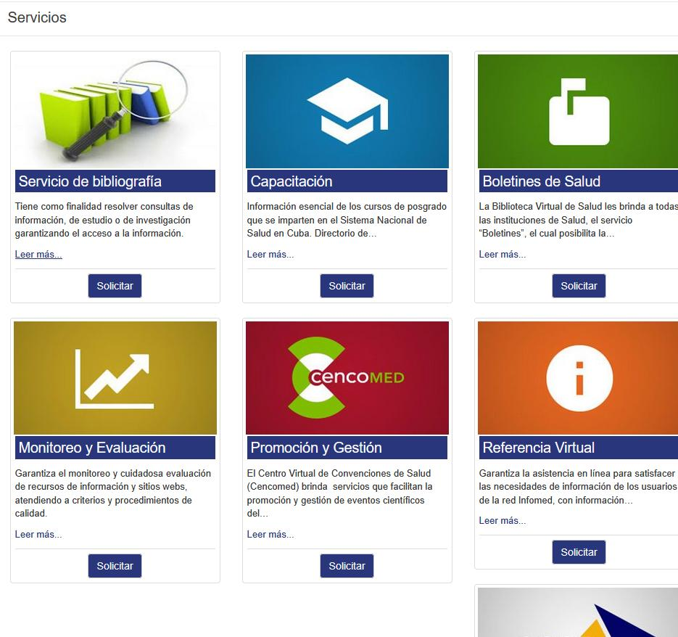
Notes:
Servicio de bibliografía: Es un servicio de información que se ocupa de la confección de índices bibliográficos a partir de una solicitud de usuario. La respuesta constará de un listado con 25 citas bibliográficas accesibles a texto completo, que responden a uno o varios temas.
Capacitación Información esencial de los cursos de posgrado que se imparten en el SNS de Cuba http://directoriocursos.sld.cu/index.php?P=RequestAccount
Boletines de salud Brinda a todas las instituciones de Salud, el servicio “Boletines” https://boletines.sld.cu/
Monitoreo y evaluación de recursos de información y sitios webs, atendiendo a criterios y procedimientos de calidad. http://www.bvscuba.sld.cu/contacto/
CENCOMED brinda servicios que facilitan la promoción y gestión de eventos científicos http://www.cencomed.sld.cu/infofooter_mail/7?p_path=node
Referencia Virtual Garantiza la asistencia en línea para satisfacer las necesidades de información de los usuarios de la red Infomed, http://www.bvscuba.sld.cu/contacto/
SCAD Este servicio es parte integral del programa de cooperación técnica de BIREME para fortalecer y ampliar el acceso a la información http://www.bmns.sld.cu/servicio-conmutado-de-acceso-al-documento

Slide 12
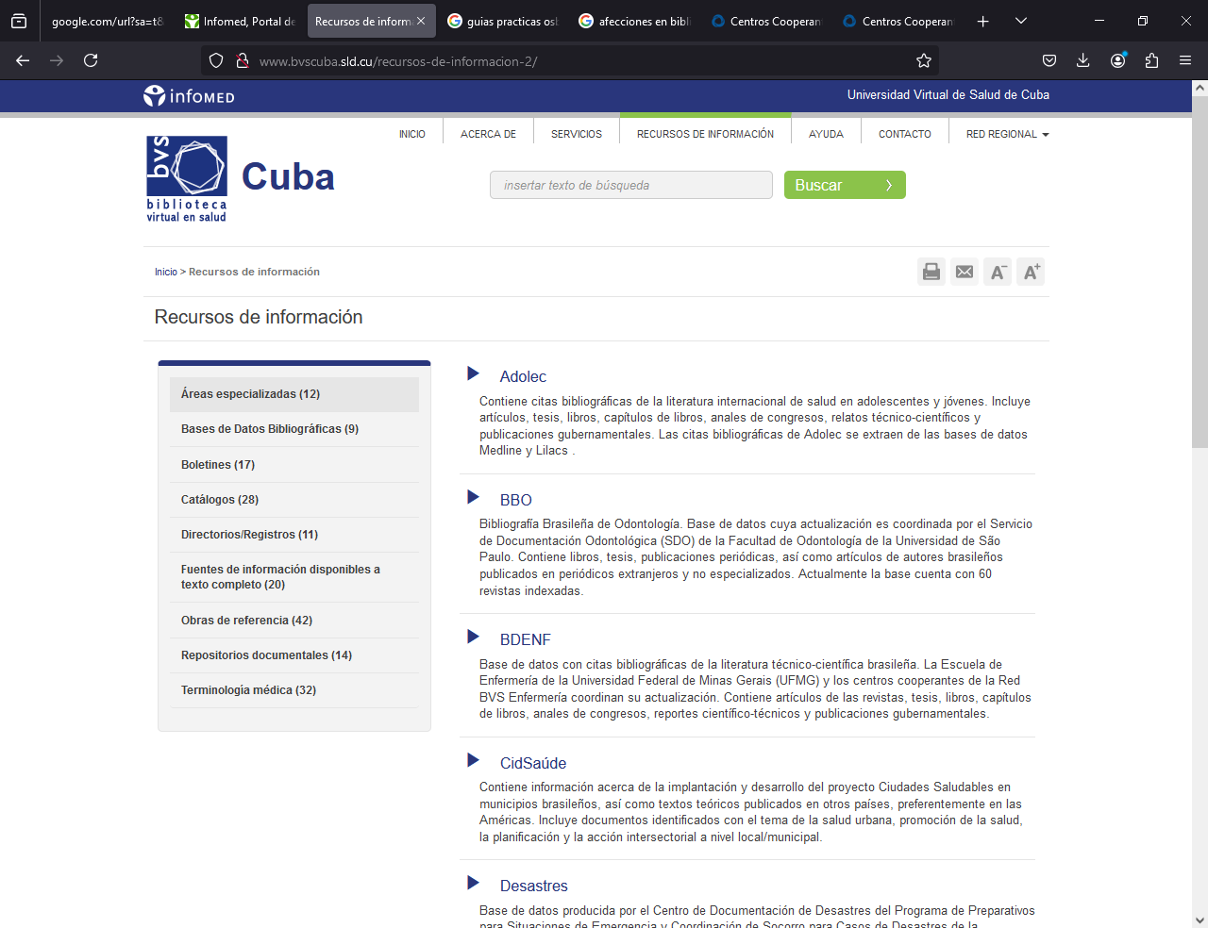
Áreas Especializadas (13)
Notes:
Áreas especializadas bases de datos especializadas por diferentes temas de salud (13 áreas)
Bases de Datos Especializadas son sistemas organizados que almacenan, gestionan y proporcionan acceso a información científica y académica enfocada en áreas específicas del conocimiento

Slide 13
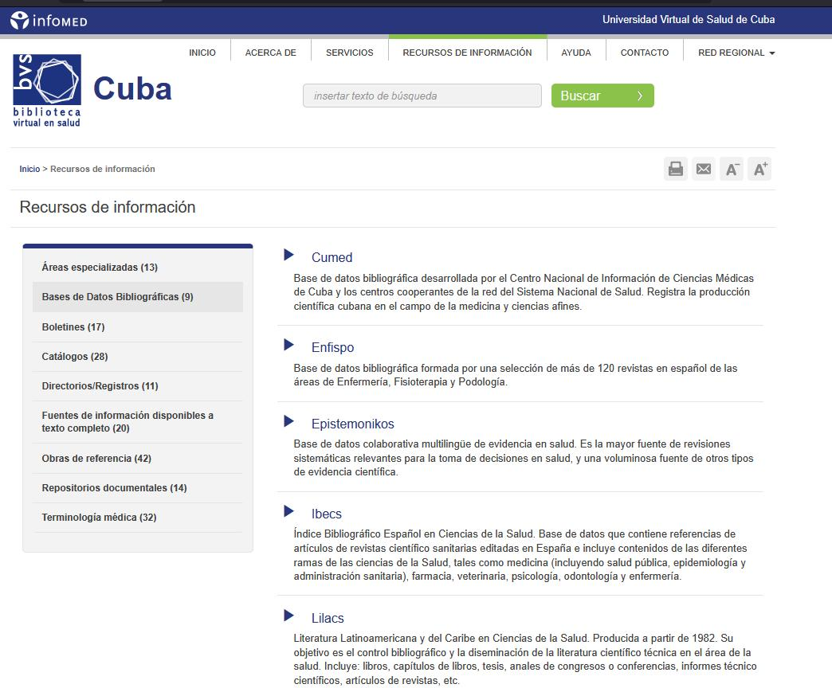
Base de datos bibliográfica (9)
Notes:
Bases de datos especializadas (9)
Bases de Datos Especializadas son sistemas organizados que almacenan, gestionan y proporcionan acceso a información científica y académica enfocada en áreas específicas del conocimiento.

Slide 14
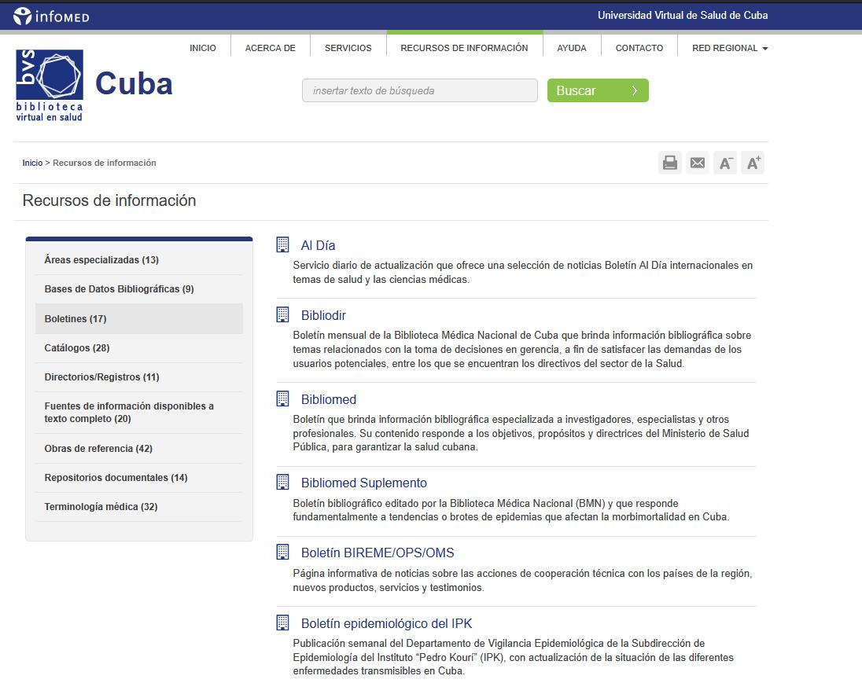
Boletines (17)
Notes:
Boletines (17)
Un boletín informativo es una publicación distribuida de forma regular, centrada en un tema principal. Varios boletines son publicados por asociaciones, negocios y empresas para proporcionar información de interés a sus miembros o trabajadores del mismo plantel. Su extensión es variable y puede tener muchas funciones.

Slide 15
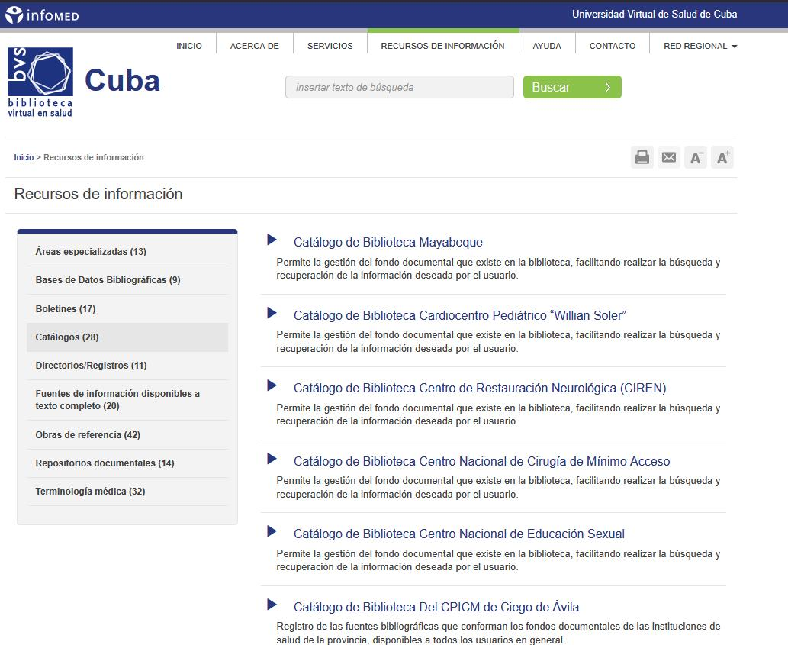
Catálogos (28)
Notes:
Catálogos (28)
Un catálogo es una lista organizada de productos o servicios que una empresa o individuo ofrece al público. Puede ser físico, como un libro o folleto, o digital, disponible en línea a través de un sitio web, aplicación, eBook o archivo PDF.

Slide 16
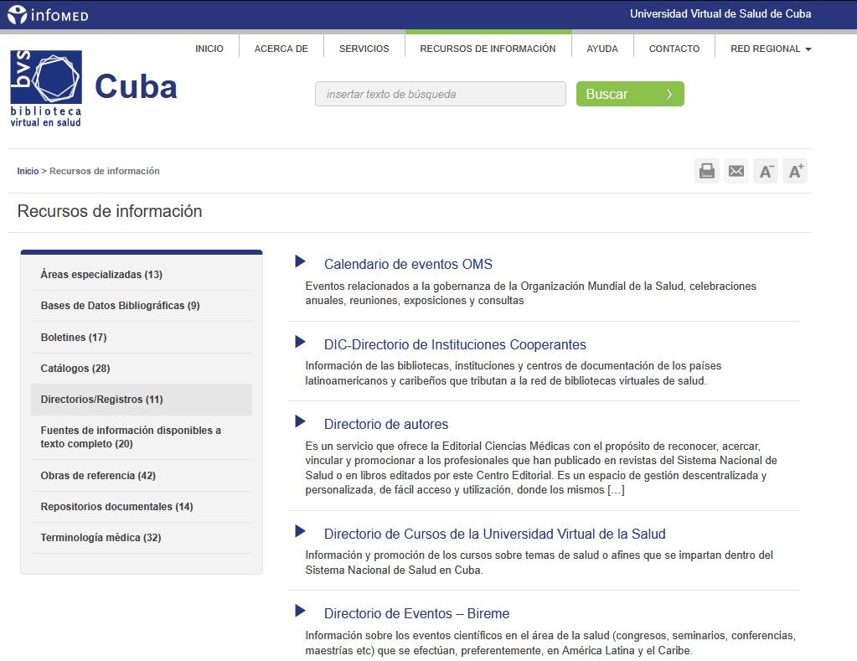
Directorios/Registros (11)
Notes:
Directorios /Registros (11)
Los directorios son listas de personas u organizaciones, generalmente ordenadas alfabéticamente , aunque algunos directorios están ordenados geográficamente o por tema.

Slide 17
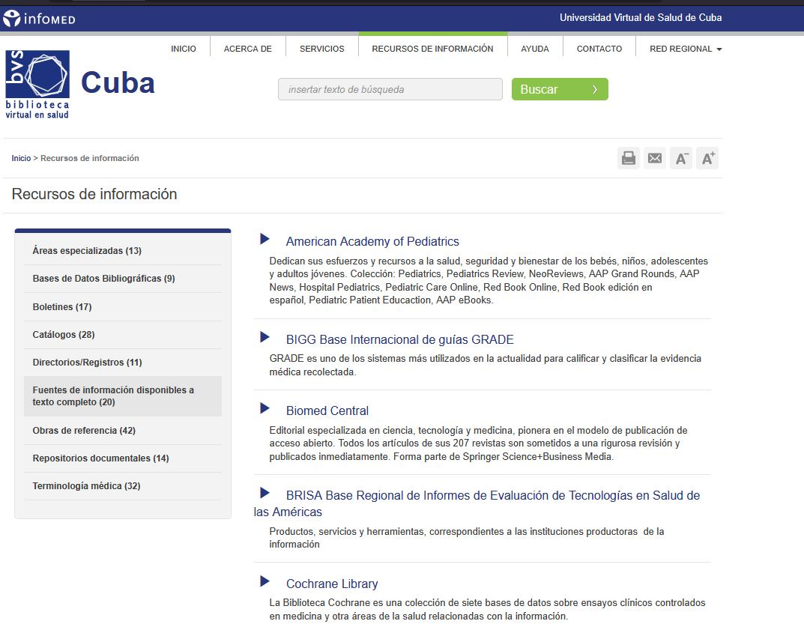
Fuentes de Información disponibles a texto completo (20)
Notes:
Fuentes de información disponibles (20)
Base de datos electrónica que proporciona acceso a textos completos, en lugar de solo información bibliográfica.

Slide 18
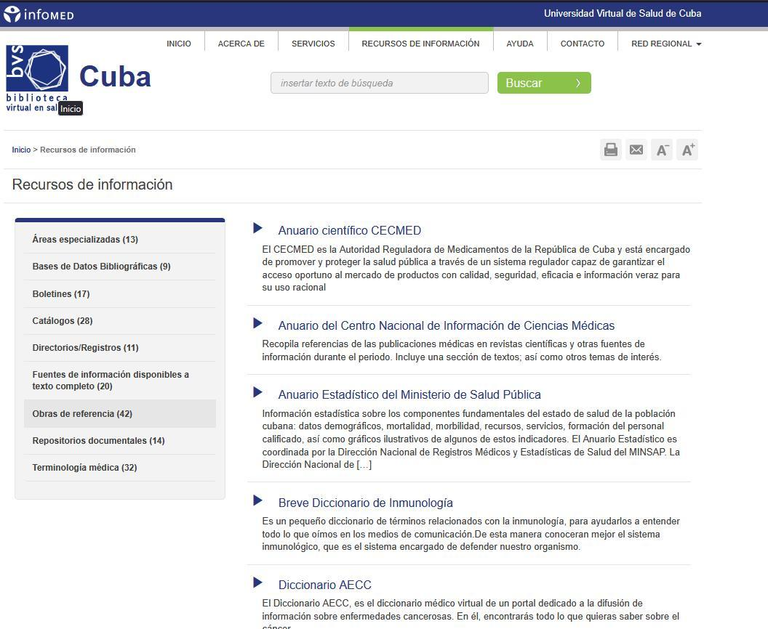
Obras de referencias (42)
Notes:
Obras de referencias (42)
Proporcionan una información inmediata y puntual, suficiente y autónoma para el usuario.​ Fueron concebidas para la consulta puntual, para la búsqueda de un dato preciso que aclare o complemente la información. Son obras de consulta rápida.

Slide 19
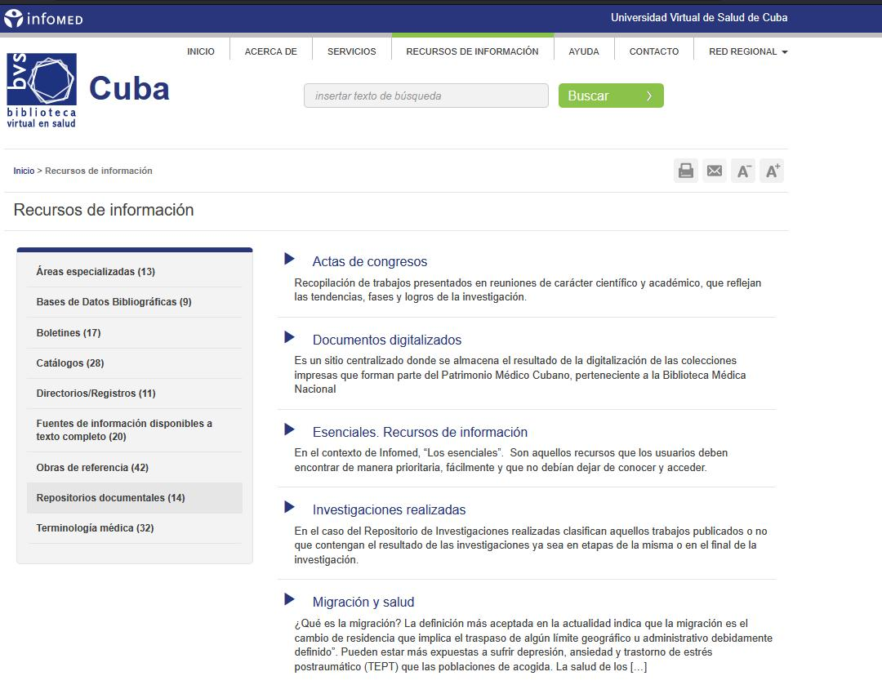
Repositorios documentales (14)
Notes:
Repositorios documentales (14)
Es un espacio digital compartido al que acceden los empleados autorizados para recuperar documentos y datos rápidamente. Un repositorio almacena formatos que van desde archivos de Microsoft Word y hojas de cálculo hasta fotos y planos arquitectónicos

Slide 20
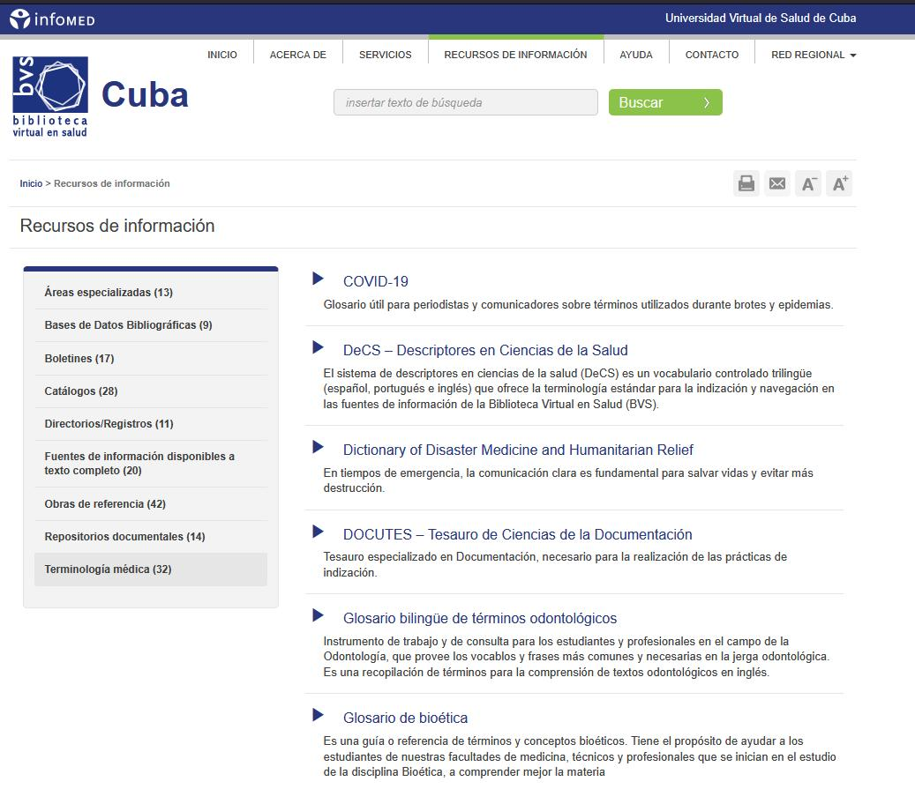
Terminología médica (32)
Notes:
Terminología medica (32)
Se refiere a un vocabulario altamente especializado de sustantivos de origen griego o latín, que se utiliza para etiquetar y describir conceptos y afecciones médicas.

Slide 21
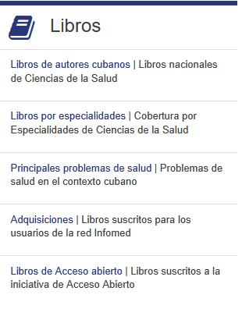





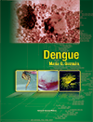
Sección libros
Notes:
Sección de libros agrupados de acuerdo a diferentes criterios

Slide 22
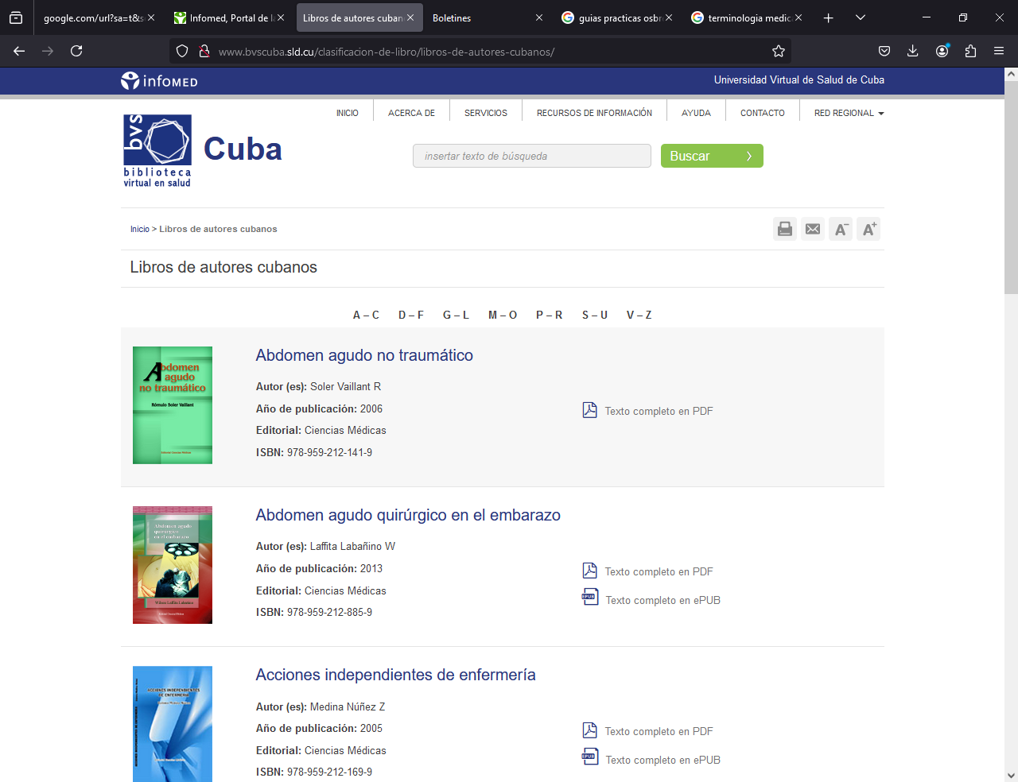
Libros cubanos
Libros nacionales en ciencias de la salud. Permite el acceso al texto completo
Notes:
Los libros de autores cubanos editados por la Editorial Ecimed http://www.ecimed.sld.cu/libros/ “IMPORTANTE” SOLO EL TEXTO COMPLETO, PARA LOS USUARIOS QUE ACCEDEN A TRAVES DEL DOMINIO SLD.CU

Slide 23
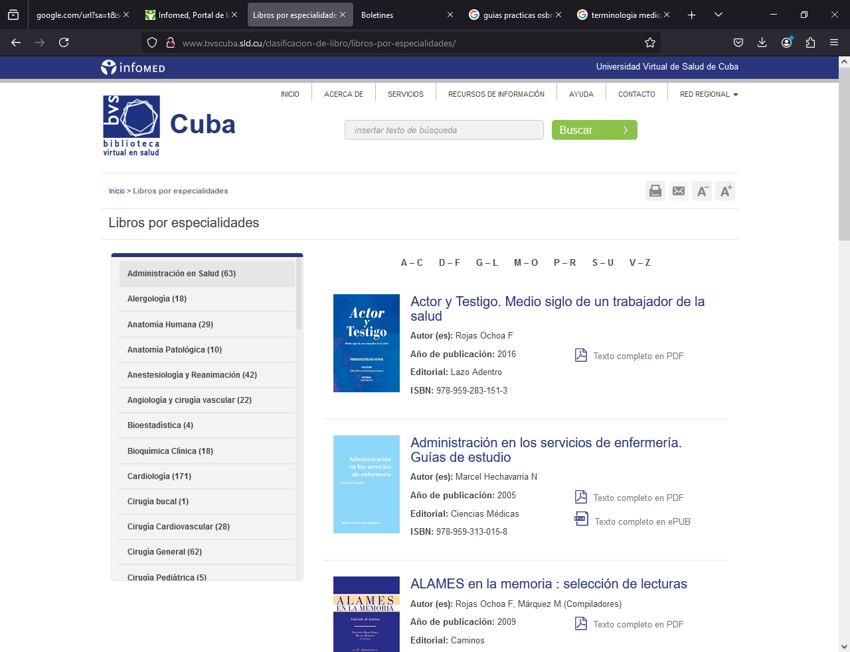
Libros por especialidades
Cobertura por Especialidades de Ciencias de la Salud
Notes:
Administración en salud (65)
Alergología (18)
Anatomía Humana (29)
Anatomía Patológica (10)
Anestesiología y Reanimación (42)
Angiología y Cirugía Vascular (23)
Bioestadística (4)
Bioquímica Clínica (18)
Cardiología (171)
Cirugía bucal (1)
Cirugía Cardiovascular (28)
Cirugía General (63)
Cirugía Pediátrica ((5)
Cirugía Plástica y Caumatología (6)
Coloproctología (2)
Dermatología (31)
Embriología (4)
Endocrinología (4)
Farmacología (57)
Fisiología Normal y Patológica (35)
Gastroenterología (21)
Genética Clínica (10)
Gerontología y Geriatría (15)
Ginecología y Obstetricia (59)
Hematología (11)
Higiene y Epidemiología (45)
Histología (7)
Imagenología (41)
Inmunología (13)
Laboratorio Clínico (12)
Logopedia y Foniatría (3)
Medicina Deportiva (4)
Medicina Física y Rehabilitación (18)
Medicina General Integral (90)
Medicina Intensiva y Emergencia adultos (56)
Medicina Intensiva y Emergencia Pediátrica (8)
Medicina Interna (66)
Medicina Legal (3)
Medicina Tradicional y Natural (123)
Microbiología (19)
Nefrología (21)
Neonatología (11)
Neumotisiología (Neumología) (19)
Neurocirugía (9)
Neurología (65)
Oftalmología (26)
Oncología (45)
Ortopedia y Traumatología (26)
Otorrinolaringología (5)
Pediatría (83)
Psiquiatría (32)
Psiquiatría Infantil (1)
Reumatología (5)
Toxicología (5)
Urología (15)

Slide 24
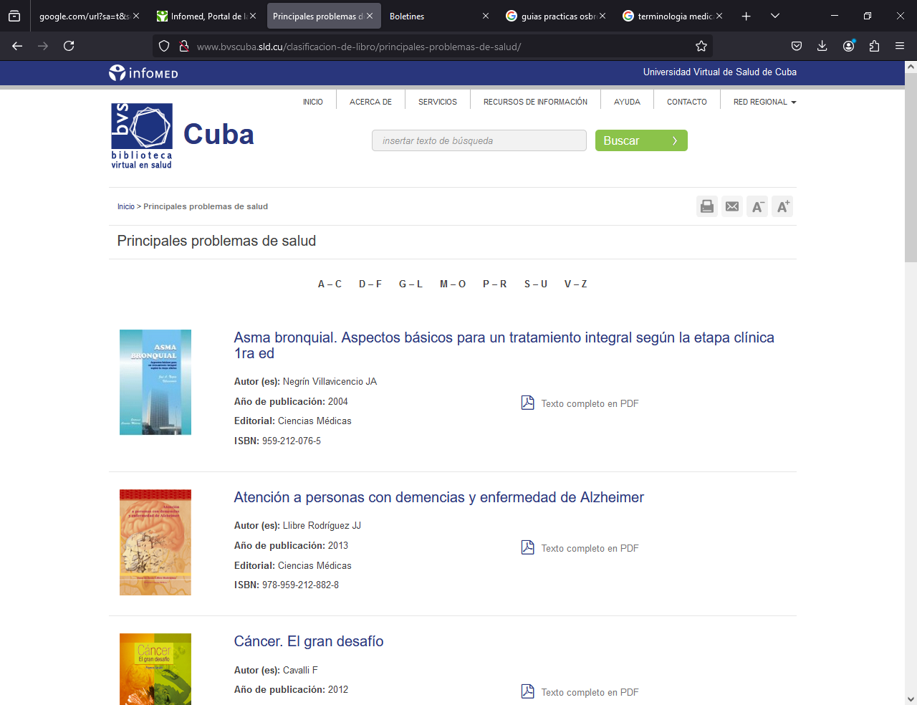
Principales problemas de salud
Problemas de salud en el contexto cubano
Notes:
Principales problemas de salud identificados por el MINSAP

Slide 25
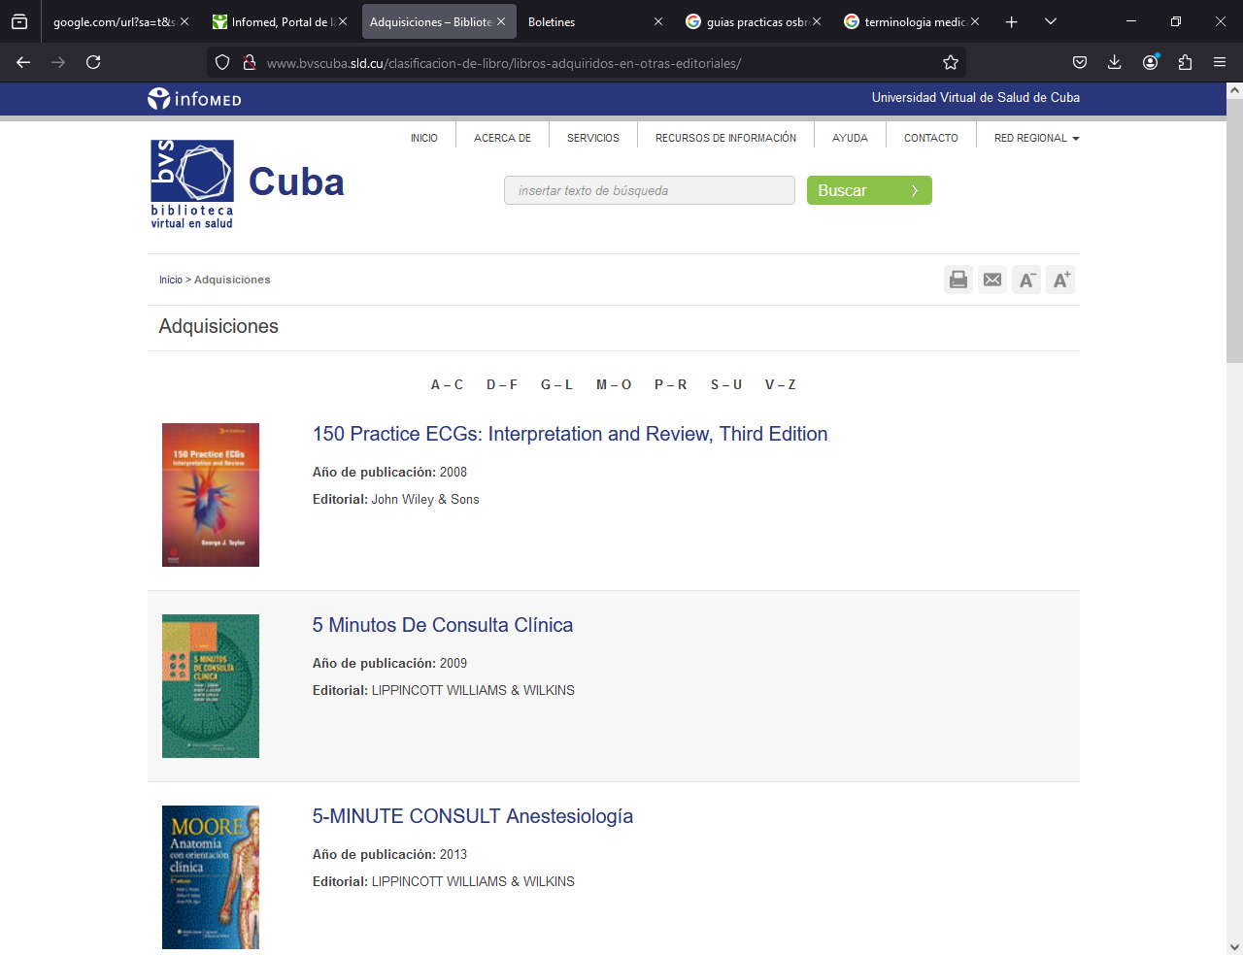
Adquisiciones
Libros suscritos para los usuarios de la red Infomed
Notes:
Libros suscritos para los usuarios de la red Infomed
Libros que pertenecían a base de datos contratadas para el dominio sld.cu a perpetuidad

Slide 26
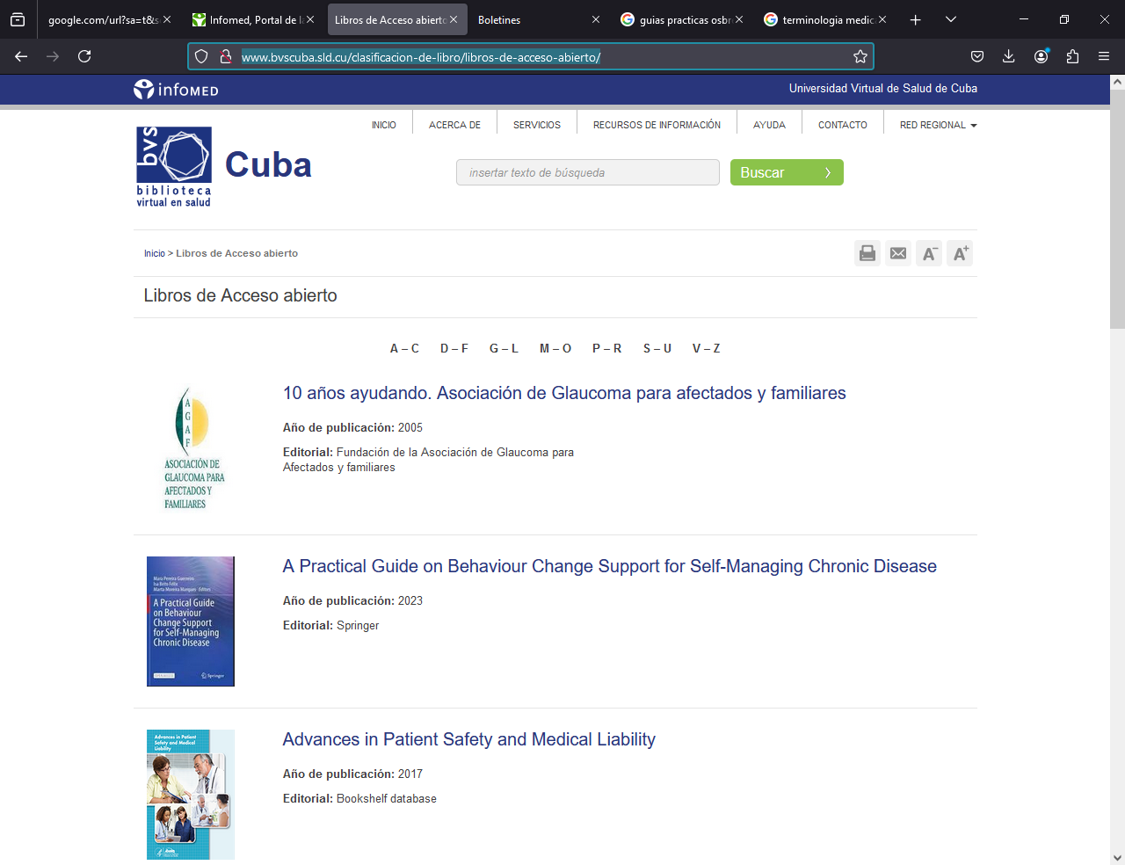
Libros de acceso abierto
Libros suscritos a la iniciativa de Acceso Abierto
Notes:
El acceso abierto (en inglés, Open Access, OA) es el acceso gratuito a la información y al uso sin restricciones de los recursos digitales por parte de todas las personas.

Slide 27
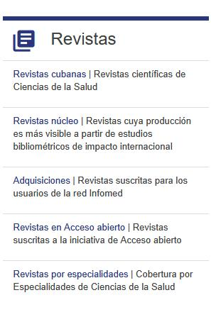



Sección de Revistas
Notes:
Revistas Cubanas agrupadas de acuerdo adterminados criterios

Slide 28
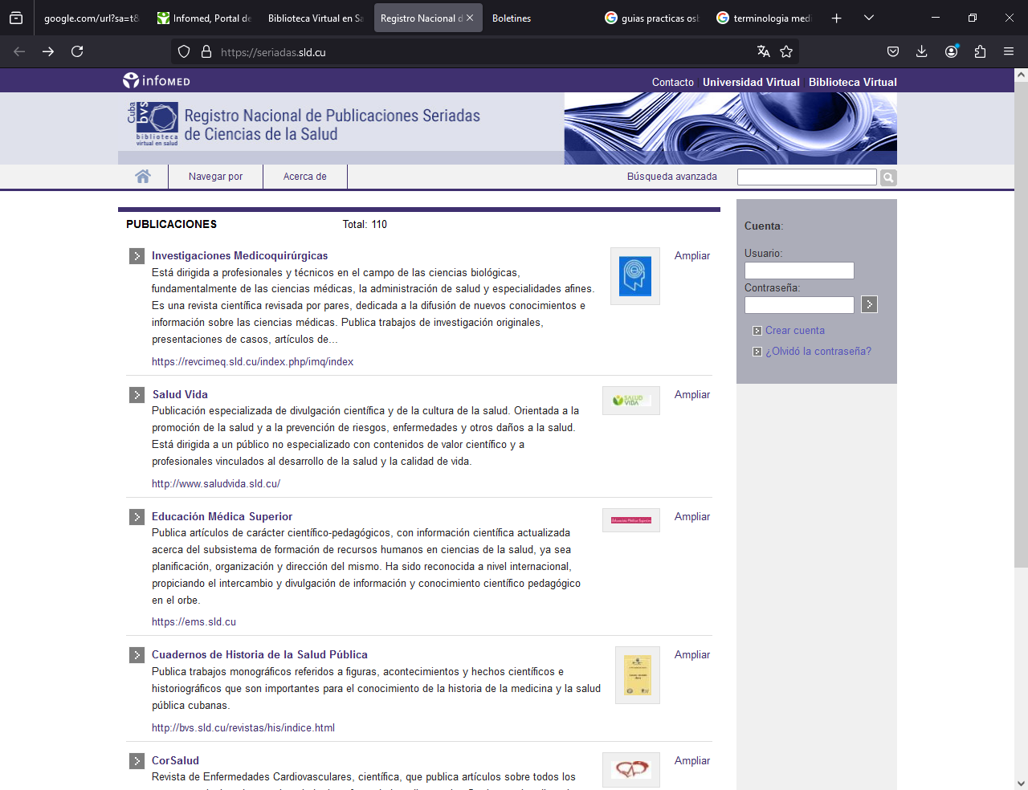
Registro Nacional de Publicaciones Seriadas
Revistas científicas en Ciencias de la Salud
Notes:
El Registro Nacional de Publicaciones Seriadas de Ciencias de la Salud (http://www.seriadas.sld.cu/) es el registro primario de publicaciones del Centro Editorial Ciencias Médicas.
Incluye revistas cubanas, anuarios y boletines del SNS

Slide 29
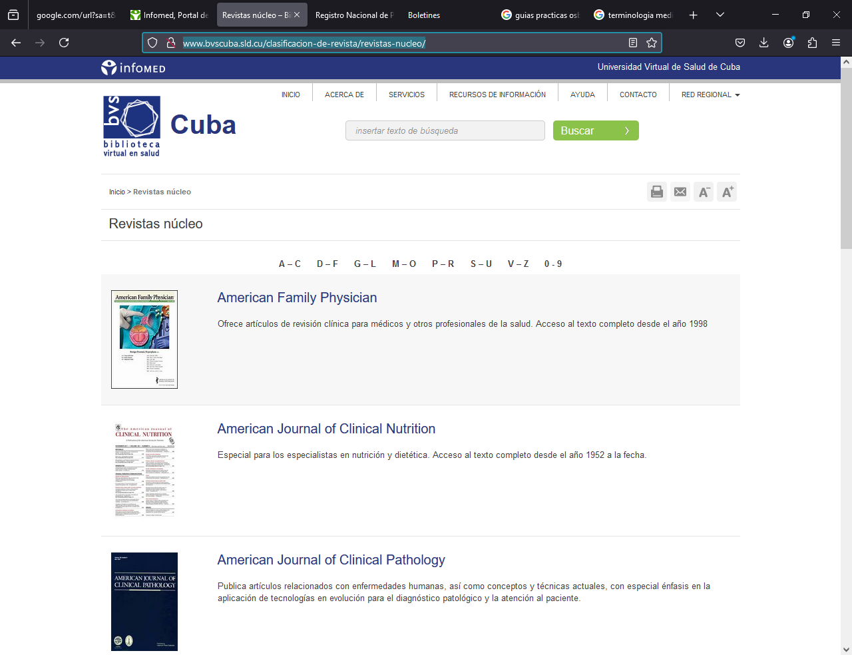
Revistas núcleo
Revistas cuya producción es más visible a partir de estudios bibliométricos de impacto internacional
Notes:
Revistas cuya producción es más visible a partir de estudios bibliométricos de impacto internacional

Slide 30
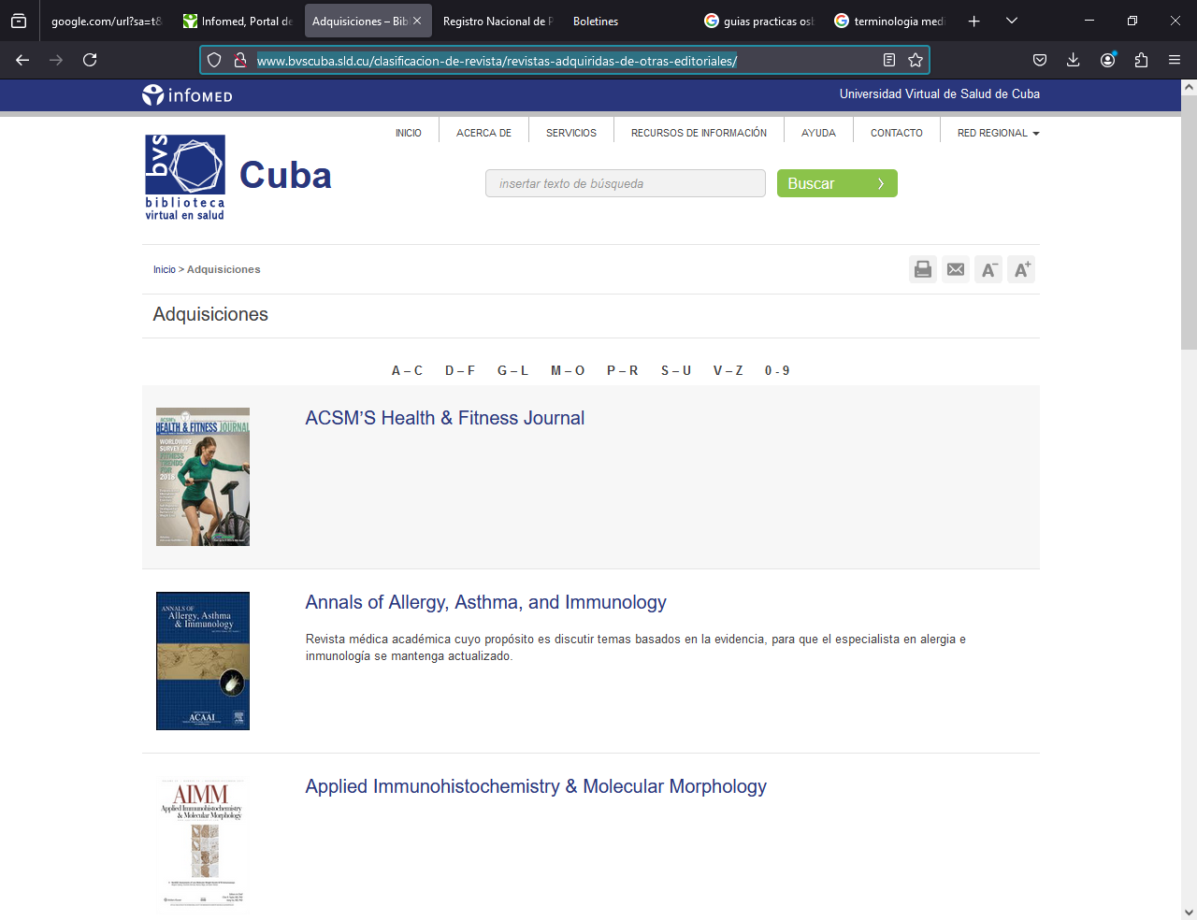
Adquisiciones
Revistas suscritas para los usuarios de la red Infomed
Notes:
Revistas suscritas para los usuarios de la red Infomed

Slide 31
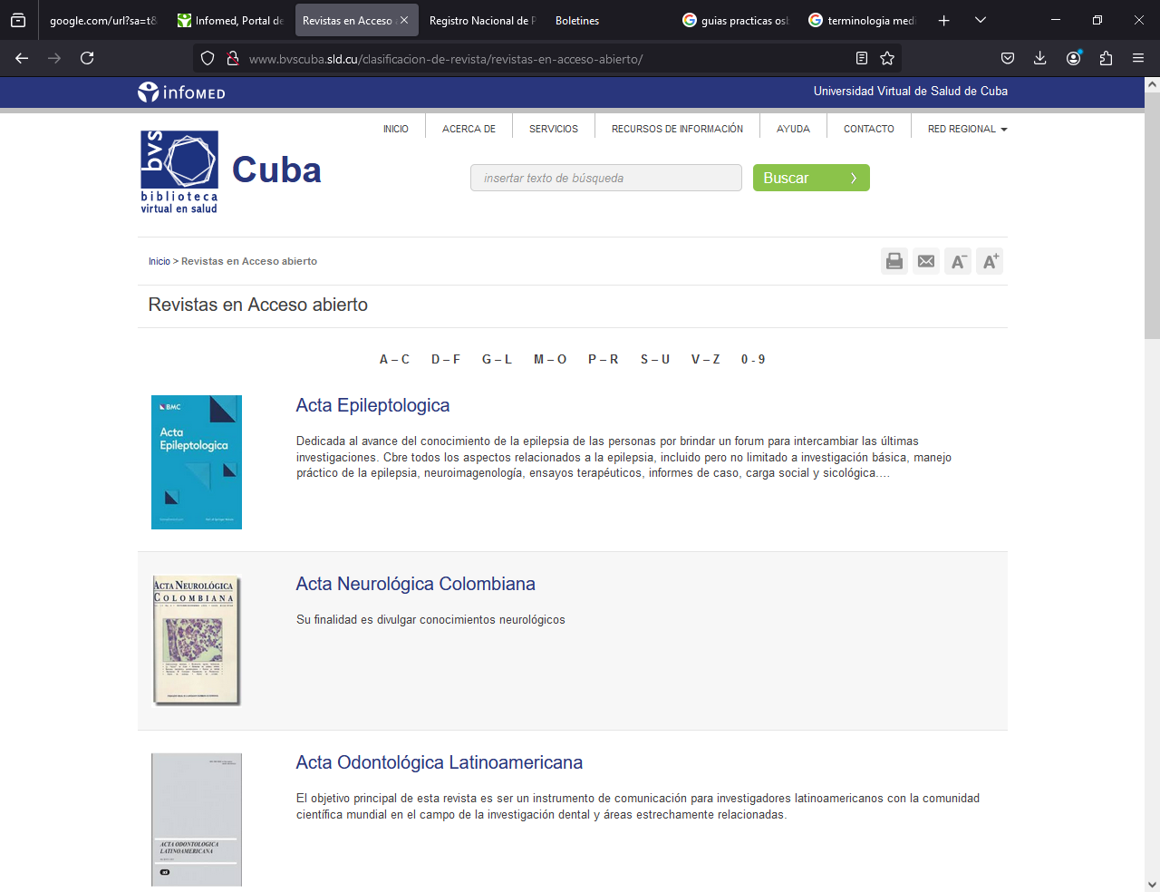
Revistas en acceso abierto
Revistas en Acceso abierto Revistas suscritas a la iniciativa de Acceso abierto
Notes:
El acceso abierto (en inglés, Open Access, OA) es el acceso gratuito a la información y al uso sin restricciones de los recursos digitales por parte de todas las personas.

Slide 32
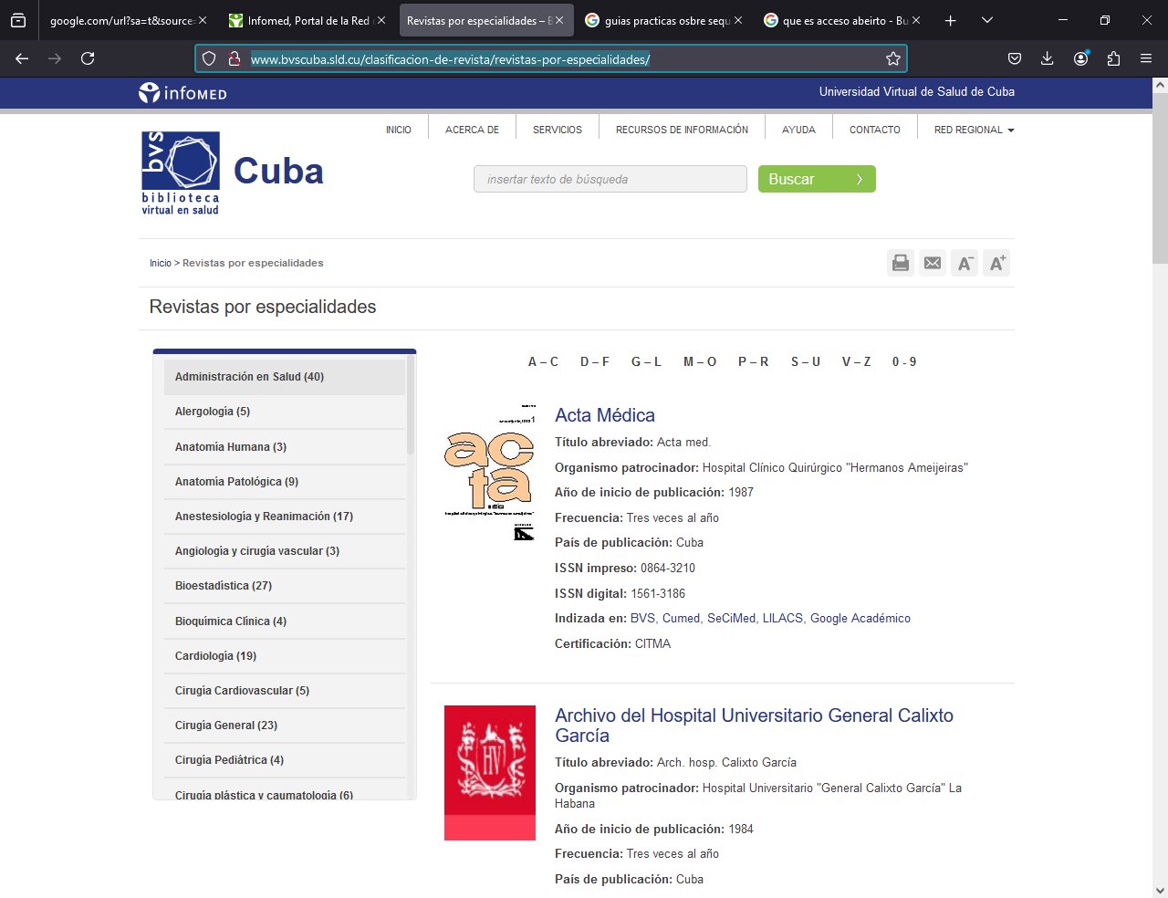
Revista por especialidades
Especialidades de Ciencias de la Salud
Notes:
Revistas por especialidades | Cobertura por Especialidades de Ciencias de la Salud
Administracion de Salud (40
Alergología (5)
Anatomía Humana (3)
Anatomía Patológica (9)
Anestesiología y Reanimación (17)
Angiología y cirugía vascular (3)
Bioestadística (27)
Bioquímica clínica (4)
Cardiología (19)
Cirugía cardiovascular (5)
Cirugía general (22)
Cirugía pediátrica (4)
Cirugía plástica y caumatología (6)
Coloproctología (1)
Dermatología (7)
Embriología (4)
Endocrinología (11)
Farmacología (31)
Fisiología Normal y Patológica (3)
Gastroenterología (3)
Genética Clínica (5)
Gerontología y geriatría (18)
Ginecología y obstetricia (18)
Hematología (13)
Higiene y Epidemiología (27)
Histología (1)
Imagenología (10)
Inmunologia (14)
Laboratorio clínico (10)
Logopedia y foniatría (4)
Medicina deportiva (10)
Medicina física y rehabilitación (21)
Medicina general integral (51)
Medicina intensiva y emergencia adultos (6)
Medicina intensiva y emergencia pediátrica (4)
Medicina interna (24)
Medicina legal (2 )
Medicina Tradicional y natural (17)
Microbiología (10)
Nefrología (5)
Neonatología (7)
Neumotisiología (Neumología ) (6)
Neurocirugía (5)
Neurología (12)
Oftalmología (9)
Oncología (23)
Ortopedia y traumatología (16)
Otorrinolaringología (5)
Pediatría (23)
Podología (1)
Psiquiatría (8)
Psiquiatría infantil (2)
Reumatología (6)
Toxicología (10)
Urología (5)

Slide 33
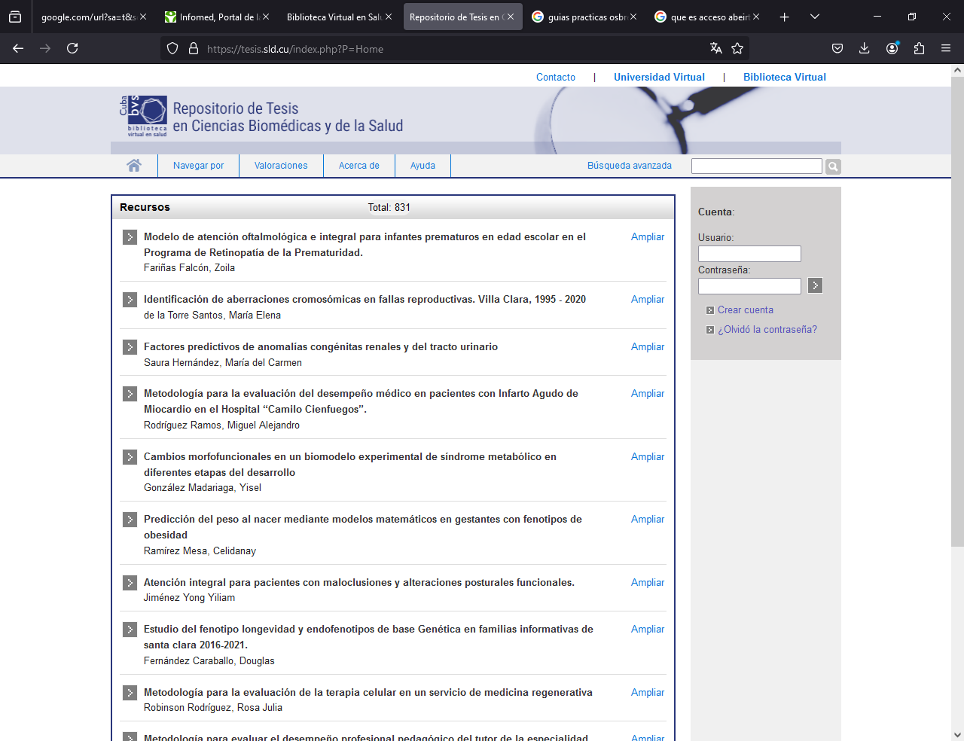
Tesis
Doctorados nacionales Tesis cubanas de Ciencias de la Salud y áreas afines
Notes:
El Repositorio de Tesis en Ciencias Biomédicas y de la Salud de Cuba, y de otra ramas afines, que estén relacionadas o respalden las temáticas del Sistema Nacional de Salud
Se incluye en el movimiento internacional conocido como Open Acces Iniciative que promueve la iniciativa del acceso libre a la literatura científica, incrementando el impacto de lo publicado por los investigadores, al facilitar la comunicación científica y el acceso al conocimiento
Es de autoarchivo, el investigador puede realizar la suscripción al repositorio y depositar su tesis. Este repositorio institucional, con acceso abierto, es algo más que un archivo donde almacenar ficheros, responde al compromiso de una institución de hacer visible la producción científica.

Slide 34
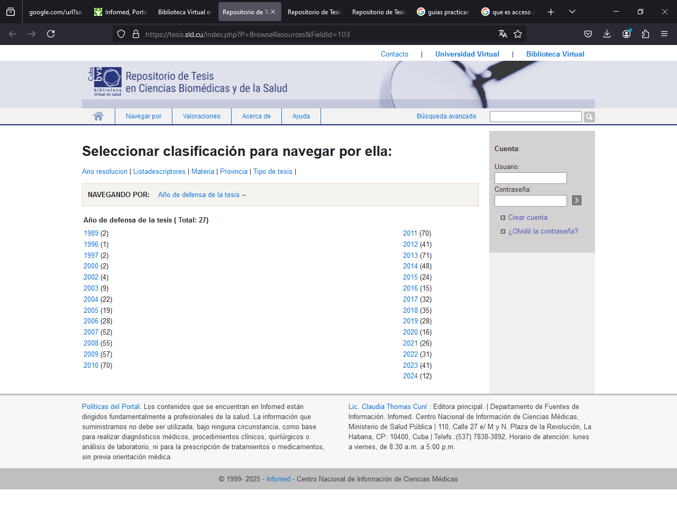
Doctorados nacionales por año
Tesis cubanas de Ciencias de la Salud y áreas afines por año de defensa
Notes:
Repositorio de Tesis doctoral organizado por año de defense de la tesis

Slide 35
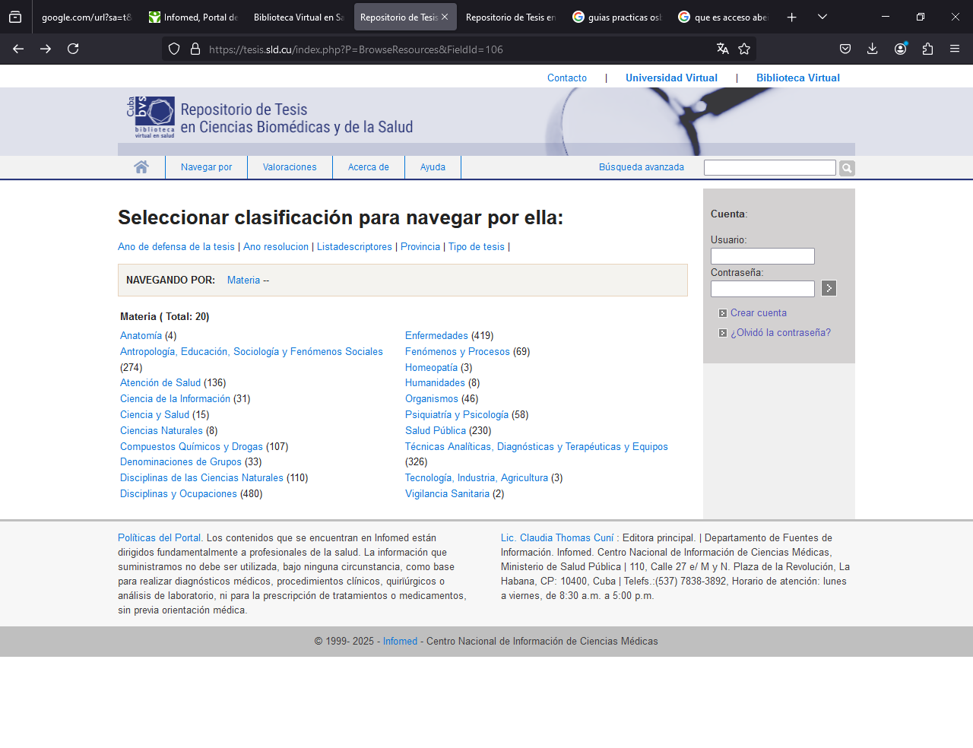
Doctorados nacionales por materia
Doctorados nacionales por especialidad | Tesis cubanas de Ciencias de la Salud por especialidad
Notes:
Repositorio de Tesis doctoral organizado por materia

Slide 36
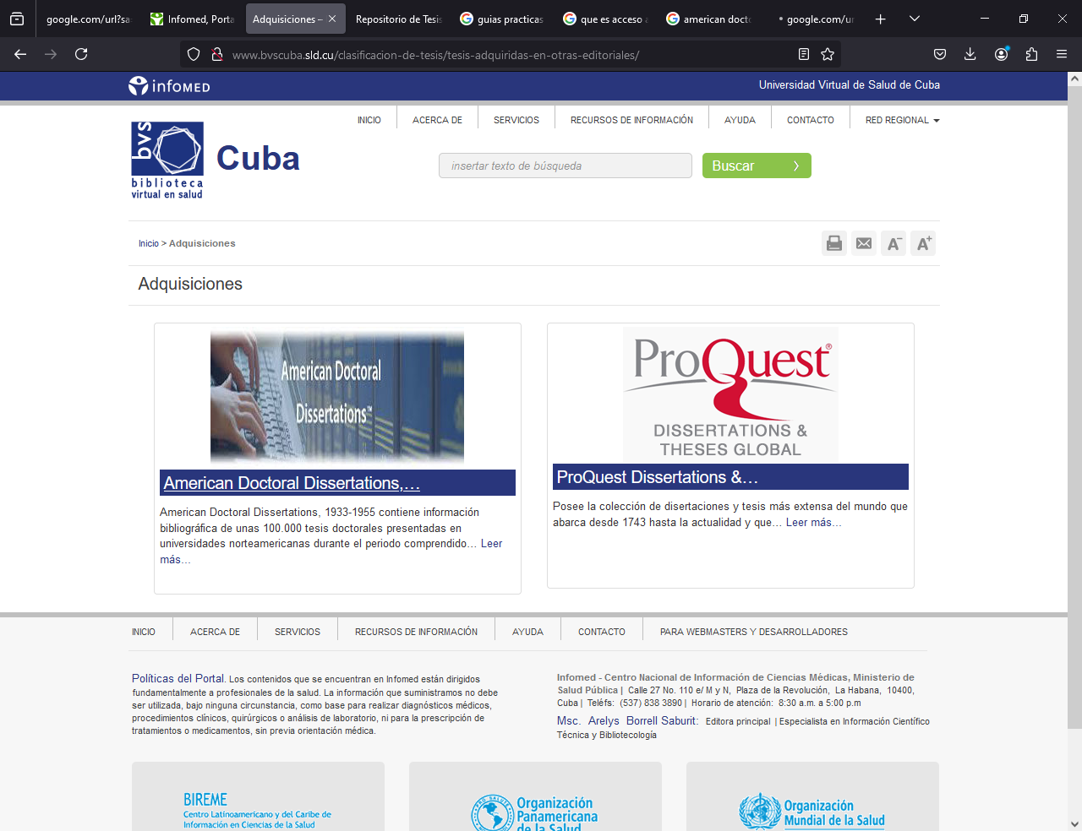
Tesis y disertaciones
Adquisiciones | Tesis y disertaciones suscritas para los usuarios de la red Infomed

Slide 37
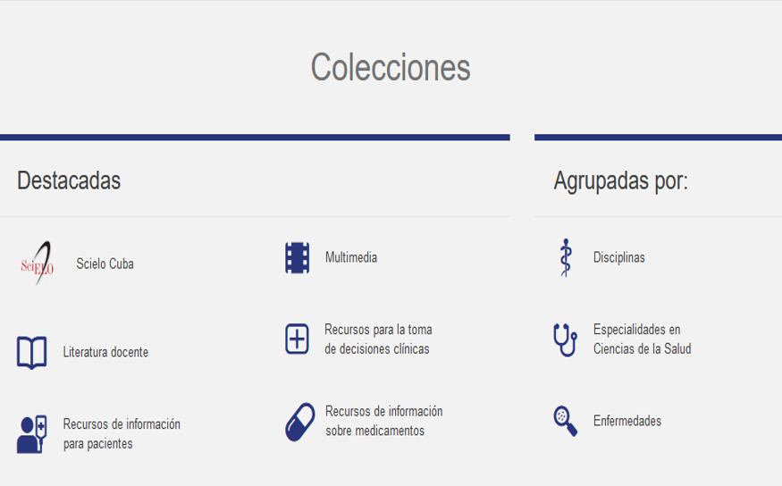
Notes:
Colecciones destacadas
-SciElo Cuba
-Literatura Docente
-Recursos de información para pacientes
-Multimedia
-Recursos para la toma de decisiones clínicas
-Colección de recursos sobre medicamentos
Colecciones agrupadas por :
Disciplinas
Especialidades medicas
Enfermedades

Slide 38
SciELO Cuba es una red de revistas científicas cubanas agrupadas bajo criterios de selección.
http://scielo.sld.cu/scielo.php?script=sci_alphabetic&lng=es&nrm=iso
Notes:
http://scielo.sld.cu/scielo.php?script=sci_alphabetic&lng=es&nrm=iso
SciELO Data es un repositorio multidisciplinario para depositar, preservar y difundir datos de investigación de artículos enviados, aprobados para publicación o ya publicados en revistas de la Red SciELO o depositados en SciELO Preprints

Slide 39

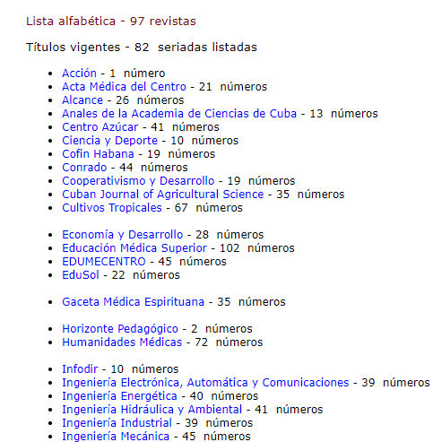
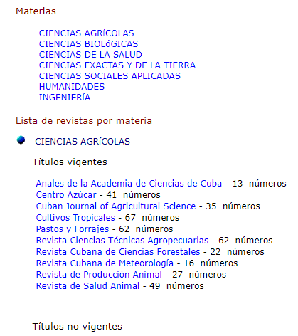
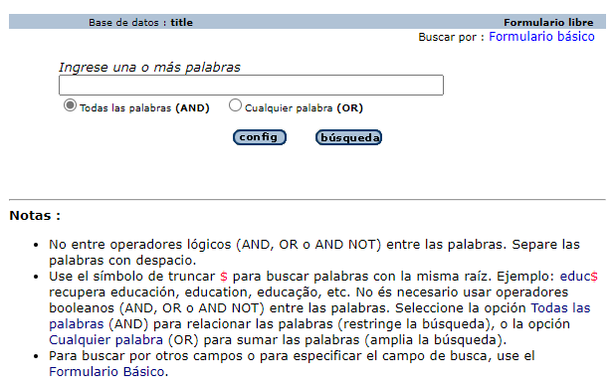
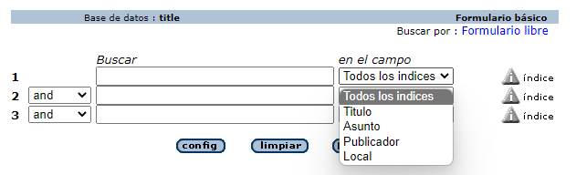
REVISTAS

Slide 40
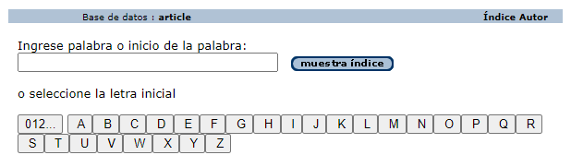

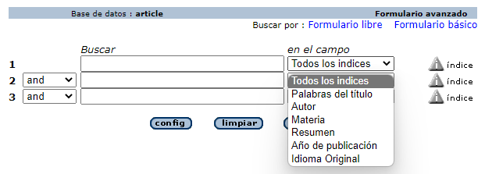
ARTÍCULOS

Slide 41
Literatura Docente: es el conjunto de materiales que se utilizan en el proceso docente-educativo de forma organizada como medios de enseñanza de transmisión de la información.
http://www.bvscuba.sld.cu/clasificacion-de-libro/literatura-docente/
Notes:
http://www.bvscuba.sld.cu/clasificacion-de-libro/literatura-docente/

Slide 42
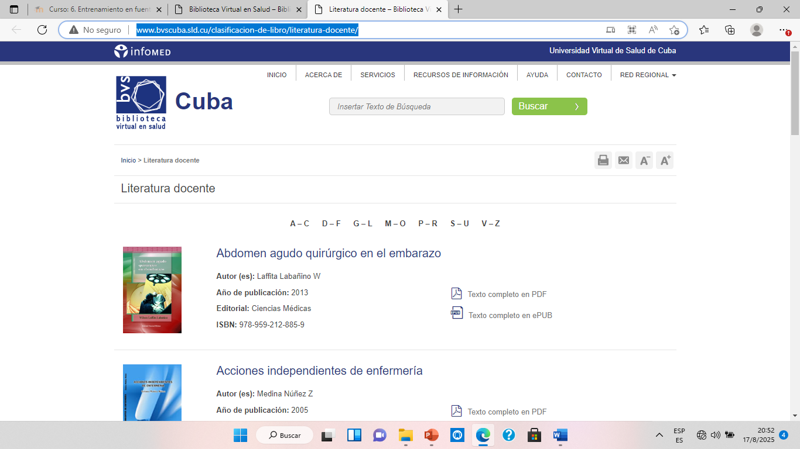
INSERTAR PALABRA CLAVE Y DAR EN BUSCAR
LIBRO EN ADOBE ACROBAT
LIBRO ELECTRÓNICO

Slide 43
Recursos de información para pacientes: pretende ayudar a pacientes, familiares y cuidadores a comprender las recomendaciones de las Guías de Prácticas Clínicas y la Educación Basada en resultados y ofrecer información necesaria para facilitar la toma de decisiones por su parte. Esta información también puede servir para mejorar la comunicación entre médico y paciente.
http://www.bvscuba.sld.cu/recursos-de-informacion-para-pacientes/
Notes:
http://www.bvscuba.sld.cu/clasificacion-de-libro/literatura-docente/

Slide 44
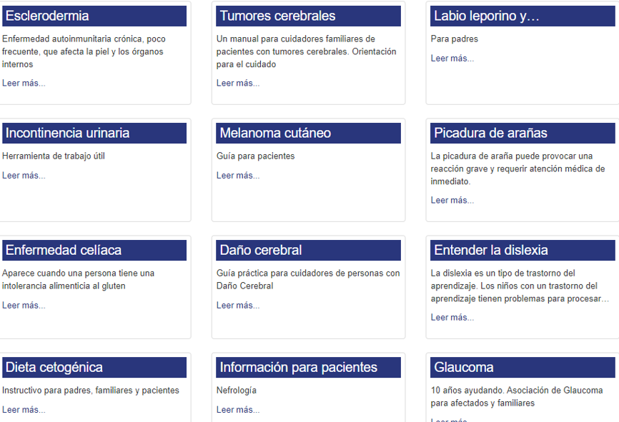
Notes:
La Información para Pacientes pretende ayudar a pacientes, familiares y cuidadores a comprender las recomendaciones de la Guías de Practicas Clínicas y ofrecer información necesaria
Esta información también puede servir para mejorar la comunicación entre médico y paciente. Información para pacientes

Slide 45
Colección multimedia: El término multimedia se refiere a cualquier objeto o sistema que utiliza múltiples medios de expresión (físicos o digitales) para presentar o comunicar información generalmente a través del uso combinado de texto, sonido, imágenes, video y animación, permitiendo la interactividad con el usuario. Les mostramos las materias que Ud. puede encontrar en la colección multimedia.
http://www.bvscuba.sld.cu/coleccion-multimedia/
Notes:
http://www.bvscuba.sld.cu/clasificacion-de-libro/literatura-docente/

Slide 46
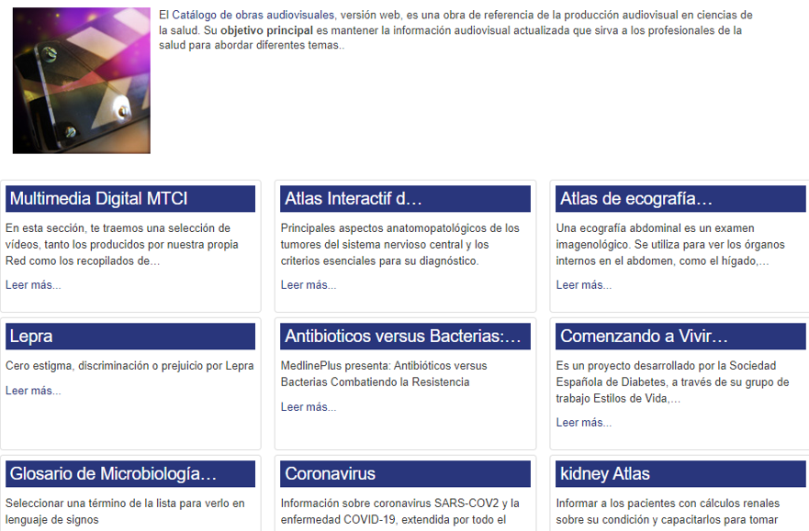

Slide 47
Colección de recursos para la toma de decisiones clínicas: son recursos de referencia diseñados para facilitar la toma de decisiones clínicas. Los profesionales sanitarios las utilizan para consultar rápidamente información sobre diagnóstico y tratamiento en el punto de atención del paciente. Les mostramos las materias y recursos de información sobre la toma de decisiones clínicas.
http://www.bvscuba.sld.cu/coleccion-de-recursos-para-la-toma-de-decisiones-clinicas/
Notes:
http://www.bvscuba.sld.cu/clasificacion-de-libro/literatura-docente/

Slide 48
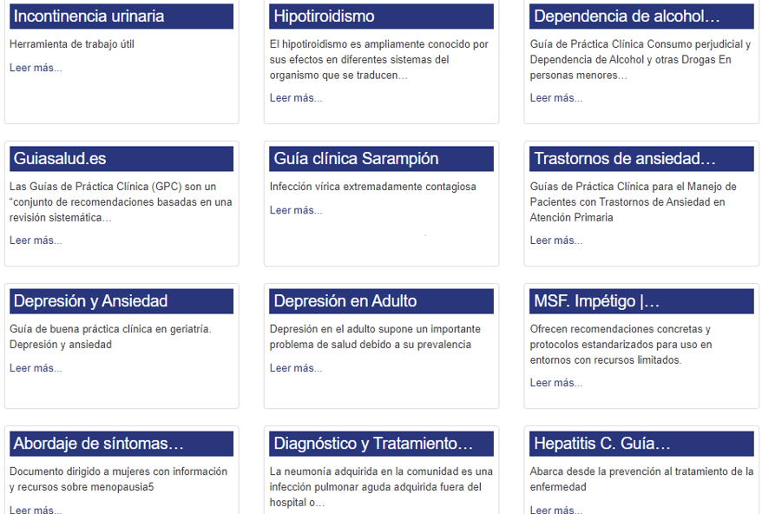

Slide 49
Colección de recursos sobre medicamentos: Ofrece información farmacéutica detallada y actualizada sobre medicamentos de marca y genéricos, así como vitaminas y suplementos populares. Les mostramos las colecciones de recursos de información sobre medicamentos.
http://www.bvscuba.sld.cu/coleccion-de-recursos-sobre-medicamentos/
Notes:
http://www.bvscuba.sld.cu/clasificacion-de-libro/literatura-docente/

Slide 50
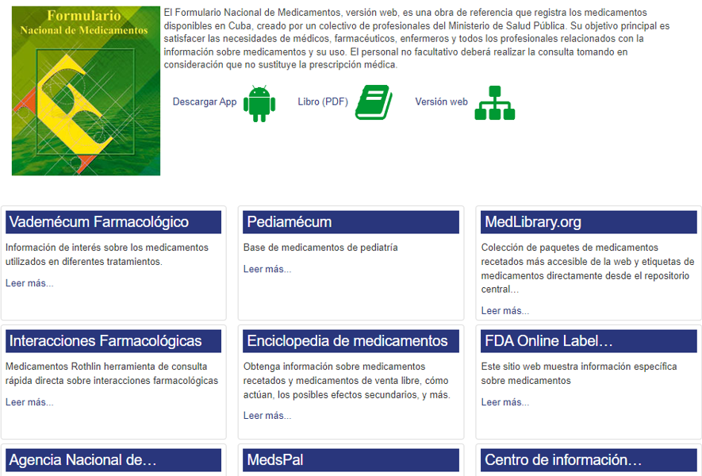

Slide 51
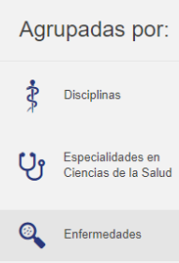
Sección Colecciones Agrupadas por:

Slide 52
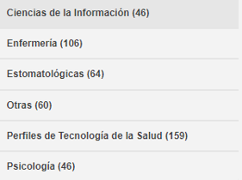
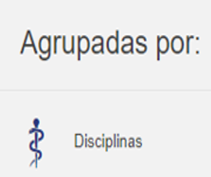

Slide 53

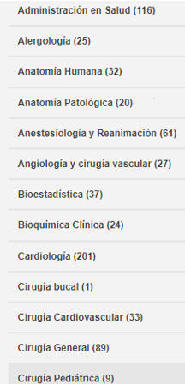
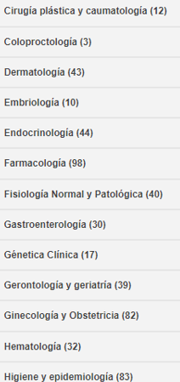
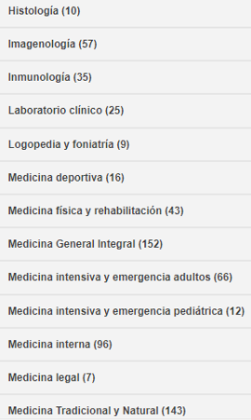



Slide 54






Slide 55


Slide 56

Notes:
Centros Cooperantes (CC) de la Biblioteca Virtual de Salud de Cuba: Son las Unidades, áreas, departamentos o grupos reconocidos por su desempeño en docencia, investigación, publicación, comunicación, gestión de la información y los conocimientos o uso de la evidencia técnico-científica para la acción en salud.
Los CC forman parte de instituciones como universidades, institutos de investigación, sociedades científicas, asociaciones profesionales, ministerios o departamentos de salud, editoriales y otro tipo de instituciones relacionadas con el área.

Slide 57

CPICM de Pinar del Río.
CPICM de La Habana.
CPICM de Artemisa.
CPICM de Mayabeque.
CPICM de Matanzas.
CPICM de Villa Clara.
CPICM de Cienfuegos.
CPICM de Sancti Spíritus.
CPICM de Camagüey.
CPICM de Las Tunas.
CPICM de Ciego de Ávila.
CPICM de Holguín.
CPICM de Santiago de Cuba.
CPICM de Guantánamo.
Centro Municipal de Información de Ciencias Médicas de la Isla de la Juventud.
Escuela Nacional de Salud Púbica (ENSAP).
Centro para el Control Estatal de Medicamentos, Equipos y Dispositivos Médicos (CECMED).
Instituto Nacional de Oncología y Radiobiología (INOR).
Instituto de Endocrinología.
Instituto de Hematología e Inmunología.
Instituto Cubano de Oftalmología 'Pando Ferrer'.
Centro Internacional de Restauración Neurológica (CIREN)
Centro de Investigación sobre Longevidad, Envejecimiento y Salud (CITED)
Centro Nacional de Educación Sexual (CENESEX)
Instituto Nacional de Higiene, Epidemiología y Microbiología (INHEM)
Instituto Nacional de Salud de los Trabajadores (INSAT)
Instituto de Medicina Tropical Pedro Kouri (IPK)
Centro Nacional Coordinador de Ensayos Clínicos (CENCEC).

Slide 58
BIBLIOGRAFÍA BÁSICA:
1. Armenteros Vera I, Alfonso Sánchez IR. Indización Biomédica. ECIMED: Habana. 2008.
2. Mayor Guerra E, Castillo Asencio I, Joa Ramos C. Fuentes de Información en las Ciencias Médicas. ECIMED: Habana. 2009.
3. BIREME. Centro Latinoamericano y del Caribe de Información en Ciencias de la Salud. DeCS/MeSH: Descriptores en Ciencias de la Salud. OPS : Sao Paulo. 2020.
4. BIREME. Centro Latinoamericano y del Caribe de Información en Ciencias de la Salud. Manual de Indización de Documentos. 2ª ed. Sao Paulo – Brasil. 2005.
5. National Library of Medicine. PubMed subject search: How it works [audiovisual]. 2021. Disponible en: https://www.nlm.nih.gov/oet/ed/pubmed/quicktours/topic_how_i t_works/index.html
6. National Library of Medicine. MeSH Changes and PubMed Searching [audiovisual]. 2021. Disponible en: https://youtu.be/Mz-dEAQ5iW0.
7. National Library of Medicine. What do the Dates in MeSH Mean? [audiovisual]. 2021. Disponible en: https://www.youtube.com/watch?v=CBU7FYJ5Hnk
8. National Library of Medicine. 2021 MeSH Highlights [audiovisual]. 2021. Disponible en: https://www.nlm.nih.gov/oet/ed/mesh/2021_mesh_highlights.html
9. National Library of Medicine. MeSH on Demand: Finding MeSH Terms in Your Text (MeSH on Demand. 2021. Disponible en: https://www.nlm.nih.gov/research/umls/user_education/quick_tours/MoD/MoD1.html
10. National Library of Medicine. Semantic MEDLINE: An Advanced Information Management Application for Biomedicine. 2021. Disponible en: https://www.nlm.nih.gov/oet/ed/mesh/semantic_medline.html
11. España. Biblioteca de la Universidad de Alicante. Cómo evaluar la información encontrada. Universidad de Alicante. 2023. Disponible en https://rua.ua.es/dspace/bitstream/10045/104307/34/Como_evaluar_informacion_TFG_2019_2020.pdf

Slide 59
BIBLIOGRAFÍA COMPLEMENTARIA
1. Macías Vicente LM. Fuentes de información en humanidades digitales [Tesis de Fin de Grado] [Internet]. Salamanca: Universidad de Salamanca. 2020. 182 p. Disponible en: https://gredos.usal.es/bitstream/handle/10366/147109/TFG_InfyDoc_MaciasVicente_LuisMiguel_SI_10_2019-2020.pdf?sequence=1&isAllowed=y
2. Rodríguez Deza N. Las fuentes de información en diarios españoles: análisis y usabilidad [Tesis de Fin de Grado] [Internet]. Salamanca. 2020. 60 p. Disponible en: https://gredos.usal.es/bitstream/handle/10366/147112/TFG_InfyDoc_RodriguezDeza_Nekane_SI_90_2019-2020.pdf?sequence=1&isAllowed=y
3. Villafuerte Holguín JS, Achilie Valencia T, Rodríguez Zambrano AD, Hormaza Villafuerte SL. Lectura y escritura académica y creativa: instrumentos que aportan al desarrollo humano. Manta, Ecuador: Ediciones Mawil. 2022. 280 p. Disponible en: https://doi.org/10.26820/978-9942-602-31-2
4. Carlino P. Antecedentes y marco teórico en los proyectos de investigación: aportes para construir este apartado. Material de cátedra para uso del Taller de escritura de proyecto de investigación de la Maestría en Formación Docente de la Universidad Pedagógica Nacional de Argentina. 2021. Disponible en https://www.aacademica.org/paula.carlino/274.pdf
5. Gallego Ramos JR. ¿Cómo se construye el Marco Teórico de la investigación? Cadernos de Pesquisa. 2018. 48(169): 830-54. Disponible en https://www.scielo.br/j/cp/a/xpbhxtDHLrGHfLPthJHQNwK/?format=pdf&lang=es
6. Universidad de Alicante. ¿Cómo evaluar la información encontrada? CID Competencias en Información Digital. 2022. Disponible en https://rua.ua.es/dspace/bitstream/10045/46567/1/ci2_avanzado_2014-15_Como-evaluar-informacion.pdf
7. Pérez Águila R, Montes de Oca Montano JL, Home Martínez A. Indización biomédica: sus tesauros, bases de datos y representación del contenido temático de la bibliografía especializada. Biblioteca Universitaria. 2023 Ene-Jun, 26(1): 35–46. DOI: http://dx.doi.org/10.22201/ dgbsdi.0187750xp.2023.1.1483
8. Chbab H. Principales tecnologías de indización en las ciencias de la salud que se emplean en Occidente. Hosp Domic. 2023;7(1):51-61. DOI: http://doi.org/10.22585/hospdomic.v7i1.185

